Slide 1



POUPANÇA
Autor: Framework

Slide 2
OBJETIVOS DE APRENDIZAGEM
Compreender por que razão a poupança é importante para atingir objetivos de vida pessoais e alcançar uma vida financeiramente equilibrada, com um enfoque a longo prazo;
Conhecimento dos principais instrumentos de poupança;
Compreender o processo circular entre ganhar dinheiro, fazer um orçamento, poupar, investir e reformar-se;
Compreender o que é a inflação e como afeta as suas poupanças; o conceito de depreciação do dinheiro e o poder de compra. Diferenças entre valor nominal e valor real. Como o poder de compra tem sido modificado nos últimos anos. Como é que a desvalorização do dinheiro afecta o plano de reforma e o valor real da pensão.
Notes:
Os objectivos de aprendizagem deste módulo são os seguintes: ............ (por favor, adicione aqui uma descrição detalhada do diapositivo)

Slide 3

INTRODUÇÃO
Bem-vindo ao módulo Poupança. Em tempo de inflação elevada é essencial que as mulheres compreendam como manter o poder de compra, para atingir os seus objetivos financeiros pessoais.
Notes:
Por favor, adicione a descrição detalhada do diapositivo aqui......

Slide 4

POUPANÇA
PORQUE É QUE A POUPANÇA É IMPORTANTE
Criar um fundo de emergência
Pagar as nossas dívidas
Investir
Pagar a educação dos seus filhos
Assegurar uma boa velhice
Ter estabilidade financeira

Slide 5
POUPANÇA
DICAS E ESTRATÉGIAS PARA MELHORAR A POUPANÇA
Comece a manter um registo das suas despesas
Minimizar as suas despesas
Definir um orçamento mensal
Pagar a si próprio primeiro
Começar pequeno
Crie uma conta para poupar e automatize as suas poupanças.

Slide 6
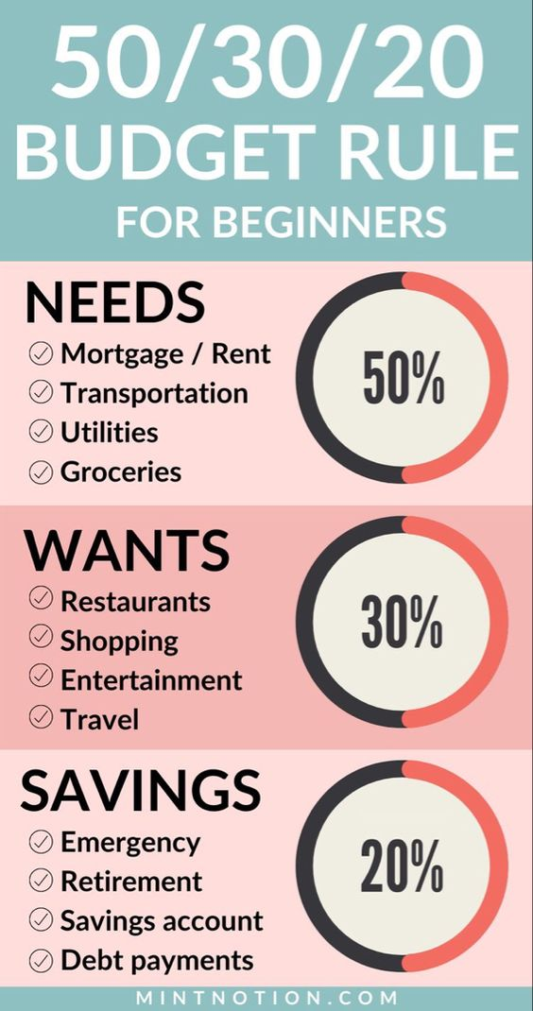
POUPANÇA
UMA REGRA SIMPLES PARA UM PLANO DE POUPANÇA DIÁRIO

Slide 7
POUPANÇA
UM EXERCÍCIO SIMPLES PARA UM VERDADEIRO PLANO DE POUPANÇA
1. Escreva o objetivo para o qual está a poupar.
2. Calcule o montante total que precisa de poupar para atingir esse objetivo.
3. Decida quantas semanas tem para poupar.
4. Divida o montante total pelo número de semanas. Este é o seu objetivo de poupança.
5. Pense em formas de reduzir as despesas de modo a atingir o montante total que precisa de poupar por semana.

Slide 8
POUPANÇA
O FUNDO DE EMERGÊNCIA
É uma rede de segurança financeira em que se pode confiar quando ocorrem despesas inesperadas ou acontecimentos da vida
Um fundo de emergência é uma componente crucial de um plano financeiro saudável.

Slide 9
POUPANÇA
CÁLCULO DE UM FUNDO DE EMERGÊNCIA
Determine o montante certo para o seu fundo de emergência calculando as suas despesas mensais (incluindo o pagamento da hipoteca ou da renda, serviços públicos, transportes, alimentação, despesas médicas, pagamentos de dívidas não hipotecárias, cuidados infantis, educação, pensão de alimentos e outras despesas essenciais);
Avaliar o seu risco financeiro pessoal/familiar;
Multiplique as suas despesas mensais de 3 a 6 vezes.

Slide 10

POUPANÇA
AVALIAÇÃO DOS INSTRUMENTOS DE POUPANÇA COMUNS
Contas correntes VS Contas poupança
Uma conta poupança é uma conta de depósito que pode ser utilizada para guardar dinheiro que não planeia gastar de imediato. A maioria das contas de poupança paga juros sobre os depósitos, embora a taxa de juro e o rendimento percentual anual (APY) possam variar significativamente de banco para banco.

Slide 11

INFLAÇÃO
A inflação mede o quanto um conjunto de bens e serviços se tornou mais caro durante um determinado período, normalmente um ano.

Slide 12
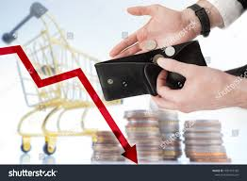
PODER DE COMPRA
O poder de compra é o valor de uma moeda expresso em termos do número de bens ou serviços que uma unidade monetária pode comprar. Pode enfraquecer com o tempo devido à inflação. Isto deve-se ao facto de o aumento dos preços diminuir efetivamente o número de bens ou serviços que se podem comprar. O poder de compra é também conhecido como o poder de compra de uma moeda.

Slide 13
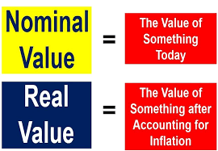
PODER DE COMPRA

Slide 14
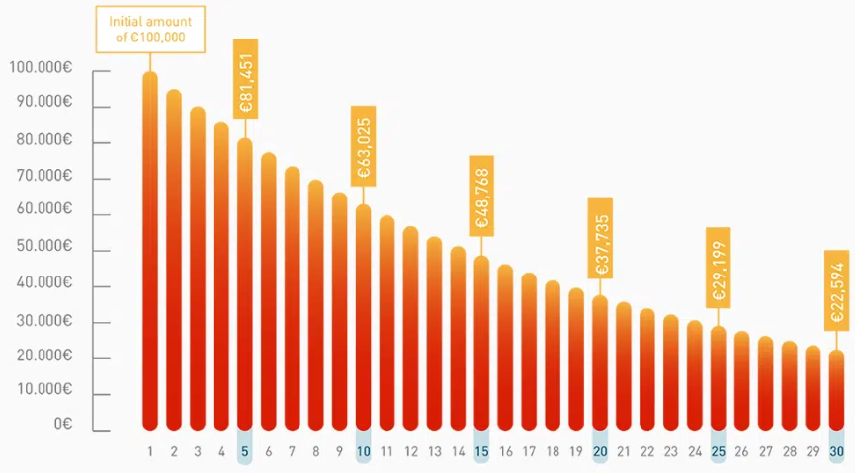
PODER DE COMPRA
Experimente a calculadora rápida do poder de compra e compare os preços entre os diferentes anos.

Slide 15

INFLAÇÃO E PENSÕES
A inflação pode afetar a sua situação financeira e reduzir o seu poder de compra no presente e a longo prazo. Pense bem antes de tomar decisões importantes sobre os seus produtos de seguros e de pensões privadas (por exemplo: deixar de pagar temporariamente as contribuições para a sua pensão ou para o seu seguro de vida de prémio regular, não renovar um produto de seguro ou terminar antecipadamente o seu produto de investimento baseado em seguros), porque estas decisões também podem ter impacto na sua situação financeira atual e futura.

Slide 16

INFLAÇÃO E PENSÕES
Seguem-se alguns conselhos fáceis de dar a sensibilização adequada que podem facilmente melhorar o comportamento.
Para todos os tipos de produtos de seguros e de pensões privadas, evite tomar decisões precipitadas.
2. Para os produtos de seguros de vida e as pensões privadas, adotar uma perspetiva de longo prazo.

Slide 17
INFLAÇÃO E PENSÕES
ÊNFASE NAS PENSÕES PRIVADAS
Com uma pensão pessoal, paga montantes mensais regulares ou um montante fixo a um prestador de serviços de pensões que o investe em seu nome. Outras pessoas e membros da família podem pagar uma pensão individual em seu nome. Algumas entidades patronais criam planos de pensões coletivas para os seus trabalhadores.
A sua decisão depende do montante que pode poupar para a sua pensão e do montante que receberá de outras pensões.
Uma pensão pessoal pode ser adequada para si se:
É trabalhador independente e não tem acesso a uma pensão no local de trabalho
Não está a trabalhar mas pode pagar uma pensão
Quer poupar mais para a reforma
A sua entidade patronal oferece-lhe um regime de pensões no local de trabalho
Pensões dos acionistas

Slide 18


Obrigado!
Número do Projeto: 2022-1-AT01-KA220-ADU-000087985

